Slide 1
«Финансово-хозяйственное обеспечение специализированного центра развития движения JuniorSkills на базе образовательного учреждения». модель Муниципального бюджетного общеобразовательного учреждения «Средняя общеобразовательная школа №167»

Slide 2
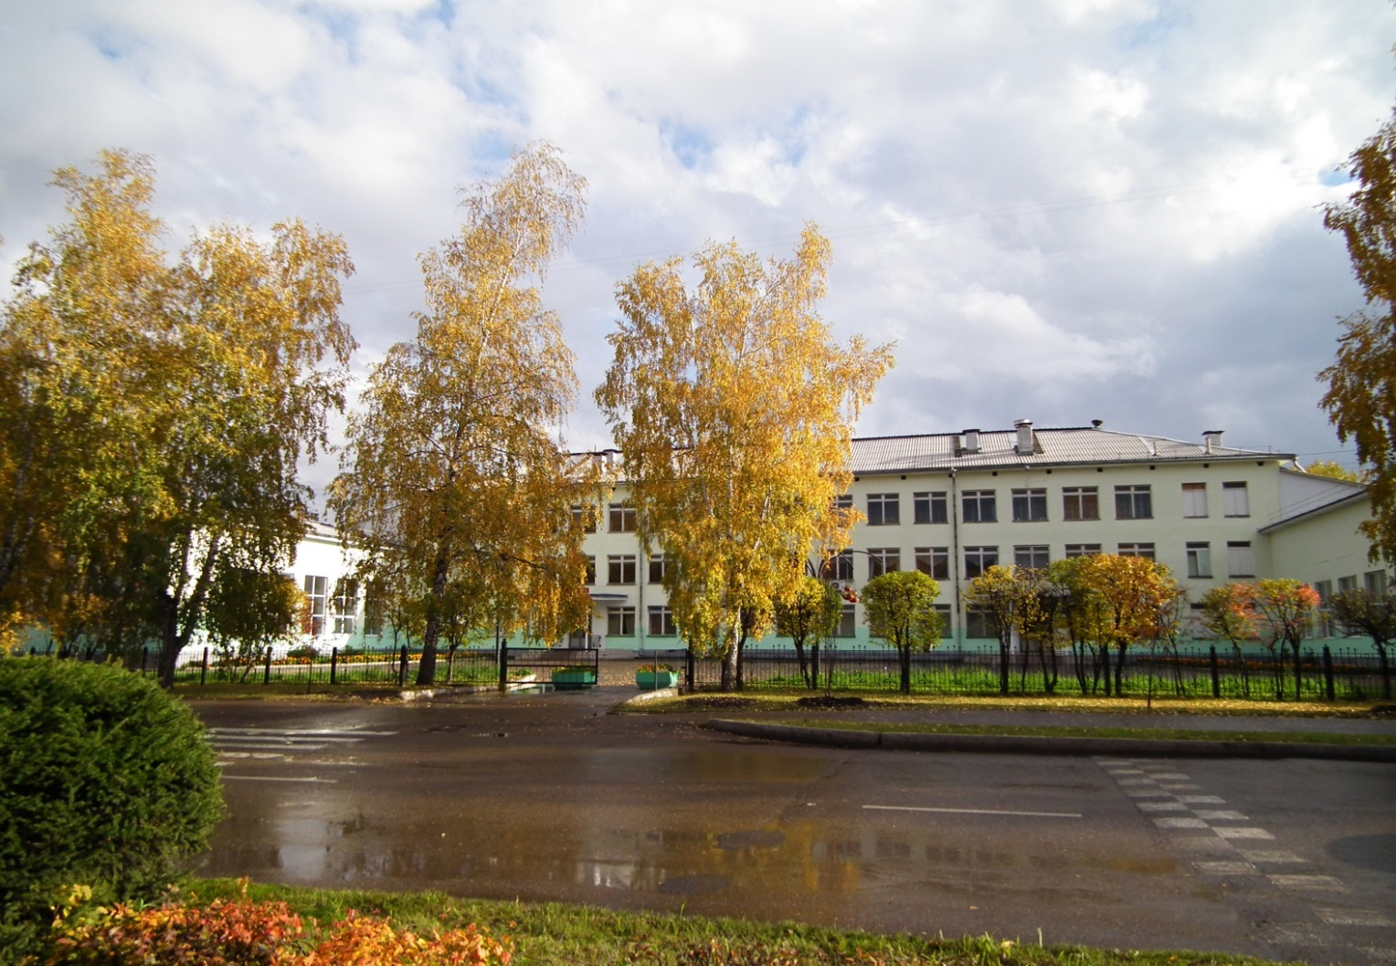
Муниципальное бюджетное общеобразовательное учреждение «Средняя общеобразовательная школа №167» города Зеленогорска Красноярского края

Slide 3
Программа JuniorSkills
JuniorSkills, как программа ранней профориентации и основа профессиональной подготовки и состязаний школьников в профессиональном мастерстве была инициирована в 2014 году Фондом Олега Дерипаска «Вольное Дело» в партнерстве с WorldSkills Russia при поддержке Агентства стратегических инициатив, Министерства образования и науки РФ, Министерства промышленности и торговли РФ.
Основными отличиями является практическая возможность школьникам попробовать себя в разных профессиях и сферах, в том числе профессиях будущего, обучаясь у профессионалов, а также углубленно освоить и даже получить профессию к окончанию школы.
Программа JuniorSkills получила поддержку Президента России: в своих Посланиях Федеральному Собранию РФ в 2014 и 2015 году он отметил успехи юниоров и первенство России в проведении таких соревнований, а также предложил объединить соревнования JuniorSkills и WorldSkills в систему чемпионатов «Молодые профессионалы» (поручение Президента от 8 декабря 2015 г.).

Slide 4
Обоснование темы проекта
Современные тенденции развития общества требуют новых подходов к обучению и воспитанию, обновления инструментов оценки и достижений образовательных результатов.
Приоритетными направлениями системы образования становится обеспечение качества достижения новых образовательных результатов через построение новой образовательной среды.
Изменение образовательной среды может достигаться путем включения обучающихся в международное движение «Молодые профессионалы» - JuniorSkills
Реальный запрос наших учеников и их родителей (более 50% выпускников 9-х классов продолжают свое обучение в учреждениях СПО, более 60% выпускников 11-х связывают свое дальнейшее обучения с инженерными и техническими специальностями).
Возможность через профориентацию, профессиональные пробы, участие в соревновательной деятельности JuniorSkills помочь сделать ученикам правильный выбор и почувствовать себя успешными.

Slide 5
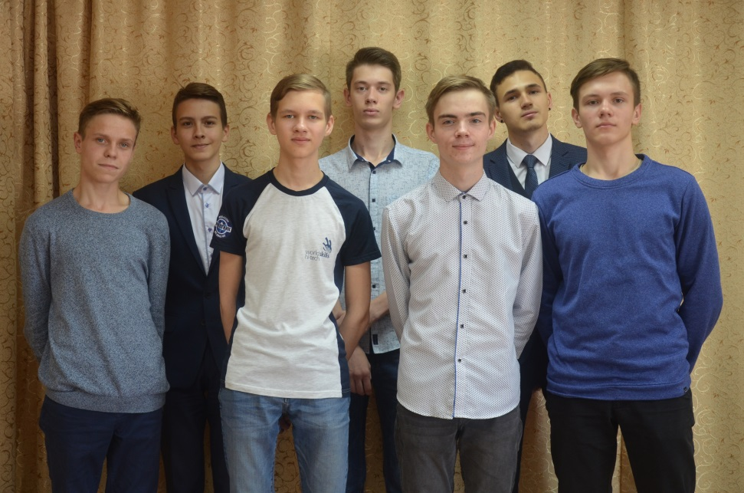
Участие в конкурсах JuniorSkills
В 2017 году наши ученики, при поддержке преподавателей техникума, приняли участие в межтерриториальном чемпионате «Юные профессионалы Топливной компании Росатома» и по направлению электромонтаж заняли первое и третье места.
В 2018 году под руководством мастера производственного обучения КГБПОУ «Зеленогорский техникум промышленных технологий и сервиса» Григорьева Н.А. обучающиеся 9-х, 10-х классов приняли участие в следующих мероприятиях: Чемпионат WorldSkills Hi-Tech Junior 2018 от Госкорпорации «Росатом» (г. Екатеринбург);Чемпионат "Юные профессионалы Топливной компании «Росатома»
В 2019 году вновь участие школьников в муниципальном чемпионате «Юные профессионалы Топливной компании Росатома» (команда школы стала победителем в компетенции «Электромонтаж»), что дает нам право принять участие в межрегиональном чемпионат "Юные профессионалы Топливной компании «Росатома»

Slide 6
Программа инновационной деятельности
Основными целями нашего проекта является создание новых возможностей для профориентации и освоения школьниками современных и будущих профессиональных компетенций на основе инструментов движения WorldSkills с опорой на передовой отечественный и международный опыт.
Задачи проекта:
Обучение стандартам JuniorSkills экспертов и наставников, изучение техописания компетенций, методики проведения чемпионатов;
Обучение школьников профессиям и soft skills на базе школ, техникума, детских технопарков, организаций дополнительного образования;
Проведение внутренних чемпионатов на уровне одной образовательной организации;
Участие в чемпионатах JuniorSkills для юниоров 10-17 лет по методике Worldskills в рамках системы чемпионатов «Молодые профессионалы».
Разработка массовой и целостной системы работы со школьниками с использованием различных форм: обучение профмастерству, индустриальные экспедиции, профпробы, проекты.
Повышение профессионализма педагогов.
Создание необходимой нормативной базы.
Развитие необходимой материально-технической базы учреждения.
Создание школьных лабораторий по прототипированию и электромонтажным работам.

Slide 7
Состав работ по Финансово-хозяйственному обеспечению специализированного центра развития движения JuniorSkills на базе образовательного учреждения».
1.Формирование в образовательной организации нормативно- правовых актов, регламентирующих финансовое и хозяйственное обеспечение деятельности специализированного центра.
2.Создание на базе МБОУ «СОШ №167» лабораторий по прототипированию и электромонтажным работам.
3. Финансово-хозяйственное обеспечение деятельности специализированного центра.
4. Перспективы развития специализированного центра развития движения JuniorSkills

Slide 8
Формирование в образовательной организации нормативно- правовых актов регламентирующих финансовое и хозяйственное обеспечение деятельности специализированного центра.
Положение о сетевой форме реализации образовательных программ
7. Источники финансирования сетевого взаимодействия образовательных учреждений в рамках организации обучения
7.1. Финансирование деятельности сети осуществляется в объеме средств, выделяемых на цели функционирования образовательных учреждений, входящих в состав сети, в соответствии с государственными, региональными нормативами в зависимости от типа и вида образовательных учреждений.
7.2. Совет образовательной сети, образовательные учреждения, входящие в состав сети, вправе:
- привлекать иные финансовые средства за счет внебюджетных и благотворительных источников
- разработать систему стимулирования труда и адресной социальной поддержки педагогов и др. на основе Уставов образовательных учреждений, входящих в состав сети.

Slide 9
Формирование в образовательной организации нормативно- правовых актов регламентирующих финансовое и хозяйственное обеспечение деятельности специализированного центра.
ДОГОВОР О СЕТЕВОМ ВЗАИМОДЕЙСТВИИ И СОТРУДНИЧЕСТВЕ ПРИ РЕАЛИЗАЦИИ ОБРАЗОВАТЕЛЬНЫХ ПРОГРАММ
1.1.5. Содействия друг другу в ведении либо совместного ведения приносящую доход деятельность.
1.1.6.Содействия друг другу в оказании либо совместное оказание в рамках данной деятельности услуги и выполнение работы, с учетом учредительных документов партнеров по договору, в том числе содействие друг другу в участии, либо совместное участие в конкурсах на право выполнения работ, оказания услуг для государственных (муниципальных) нужд, на право получения грантовой поддержки и иной финансовой и материальной помощи.
1.1.8.Предоставление работникам условий работы по основному месту работы, позволяющие другой стороне договора привлекать их для ведения собственной деятельности по гражданско-правовым договорам, либо трудовым договорам о работе по совместительству.
1.1.9. Взаимного предоставления друг другу права пользования имуществом в установленных законом пределах.

Slide 10
Формирование в образовательной организации нормативно- правовых актов регламентирующих финансовое и хозяйственное обеспечение деятельности специализированного центра.
ДОГОВОР О СЕТЕВОМ ВЗАИМОДЕЙСТВИИ И СОТРУДНИЧЕСТВЕ ПРИ РЕАЛИЗАЦИИ ОБРАЗОВАТЕЛЬНЫХ ПРОГРАММ
1.3.В своей деятельности стороны не ставят задач извлечения прибыли,
либо ведут деятельность по привлечению дополнительных финансовых и
материальных ресурсов для обеспечения ведения совместной деятельности
сторон и качественного ее совершенствования в строгом соответствии с
нормами законодательства о возможностях ведения приносящей доход
деятельности партнеров и положениями учредительных документов. Все
дополнительно привлекаемые финансовые и материальные средства
расходуются на уставную деятельность сторон.
3.1.В случае выбора учащимся (родителями несовершеннолетнего учащегося) занятий в объединениях, финансируемых за счет средств бюджета, выделяемых на выполнение государственного (муниципального) задания обязанности сторон по настоящему договору выполняются на безвозмездной основе.
3.2. В случае создания объединения, необходимого для выполнения настоящего договора и не обеспечиваемого источниками финансирования, одна сторона выплачивает другой стороне за счет средств субсидии, получаемой на выполнение государственного (муниципального) задания, сумму из расчета размера подушевого финансирования за каждого учащегося, пропорционально объему проводимых с ним занятий.

Slide 11
Формирование в образовательной организации нормативно- правовых актов регламентирующих финансовое и хозяйственное обеспечение деятельности специализированного центра
Положение
о специализированном центре развития движения JuniorSkills на базе Муниципального бюджетного общеобразовательного учреждения «Средняя общеобразовательная школа №167»
6. Финансирование Центра.
6.1. Финансирование деятельности Центра может осуществляться:
за счет средств ОУ;
за счет средств Проекта и иных внебюджетных средств.
7. Техническое оснащение Центра
7.1. Центр должен быть обеспечен необходимыми помещениями, техническими ресурсами.
7.2. Рабочие места всех штатных сотрудников должны быть обеспечены современной компьютерной техникой с лицензионным программным обеспечением, позволяющей осуществлять основные функции Центра.
7.3. Центр должен быть оснащен:
современными экранно-звуковыми средствами, позволяющими осуществлять презентацию аудиозаписей, видеофильмов, слайдов;
копировально-множительной техникой;
современными техническими средствами связи ;
доступом к сети Интернет.

Slide 12
Формирование в образовательной организации нормативно- правовых актов регламентирующих финансовое и хозяйственное обеспечение деятельности специализированного центра
ПОЛОЖЕНИЯ
О проведении школьного и межшкольного чемпионата JuniorSkills в МБОУ «СОШ № 167» города Зеленогорска, Красноярского края
9. ФИНАНСИРОВАНИЕ ЧЕМПИОНАТА
Расходы по организацию Чемпионата, необходимых расходных материалов и оборудования осуществляются за счет средств организатора Чемпионата и внебюджетных, спонсорских поступлений.

Slide 13
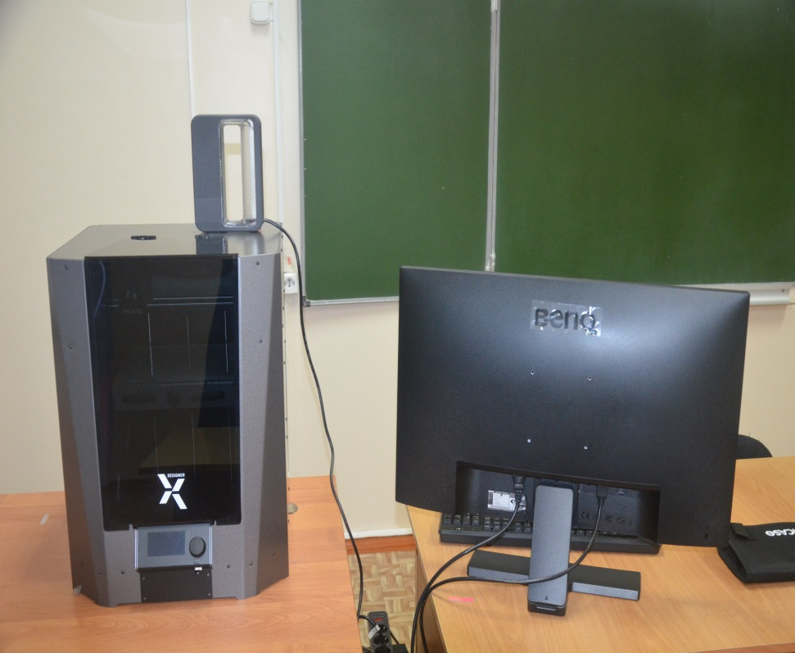
Создание на базе МБОУ «СОШ №167» лабораторий по прототипированию и электромонтажным работам.
Перечень оборудования лаборатории прототипирования:
1.Компьютер в сборе-1шт;
2. МФУ-1шт;
3. 3D-принтер PICASO 3D Designer X -1шт;
4. 3D-Сканер Sense 2.x-1шт;
5. Стол учительский-1шт;
6. Стол компьютерный-1шт;
7. Стулья полумягкие-2 шт;
8. Стол ученические-4шт;
9. Стулья ученические-8шт;
10. Шкафы встроенные-2 шт.
11. Расходные материалы.

Slide 14
Создание на базе МБОУ «СОШ №167» лабораторий по прототипированию и электромонтажным работам
    Перечень оборудования лаборатории по электромонтажным работам.
    1. Электромонтажная кабинка для подготовки к WorldSkills по компетенции «Электромонтер»
    Рабочая кабинка-1шт.; Верстак -1шт.;
    Рабочий стол для компьютера -1шт.; Компьютер -1шт.;
    Стул регулируемый по высоте-2шт.; Диэлектрический коврик -2шт.;
    Тиски -1шт.; Стремянка-1шт.;
    Инструментальная тележка трех ярусная открытая -1шт.;
    Аккумуляторный пылесос -1шт.;
    "Тулбокс" набор инструментов;
    Набор щит учетно-распределительный (ЩУР) -1 набор;
    Набор щит управления (ЩУ) -1 набор;
    Набор щит освещения (ЩО) -1 набор;
    Логические реле -1 шт.;HDR-30-24, Блок питания, 24В,1.5А,36Вт – 1шт.;
    ВПК-2110-БУ2, толкатель, IP65 -1 шт.;
    ВСР10-1-0-КБ Светорегулятор поворот КВАРТА -1 шт.;
    Фотореле -1шт.; Датчик движения -1шт.

Slide 15
Создание на базе МБОУ «СОШ №167» лабораторий по прототипированию и электромонтажным работам
    Перечень оборудования лаборатории по электромонтажным работам.
    2.Комплект учебно­- лабораторного оборудования "Электромонтажный стол" (ЭМС-1) – 5 штук
Комплектация:
Комплект учебно-лабораторного оборудования "Электромонтажный стол" (ЭМС1).
Комплект соединительных проводов и сетевых шнуров.
Клипса пластмассовая - набор. Саморезы - набор.
Электропитание: 3 х 380 В, 50 Гц. Потребляемая мощность от сети: не более 5 кВт.
Состав:
Трехфазный источник питания ~ 3 х 380 В. Изолированный от сети однофазный источник питания 24 В, 2 А.
Однофазные розетки.
Перфорированная панель.
Лабораторный стол
Рама для навешивания перфорированной панели

Slide 16
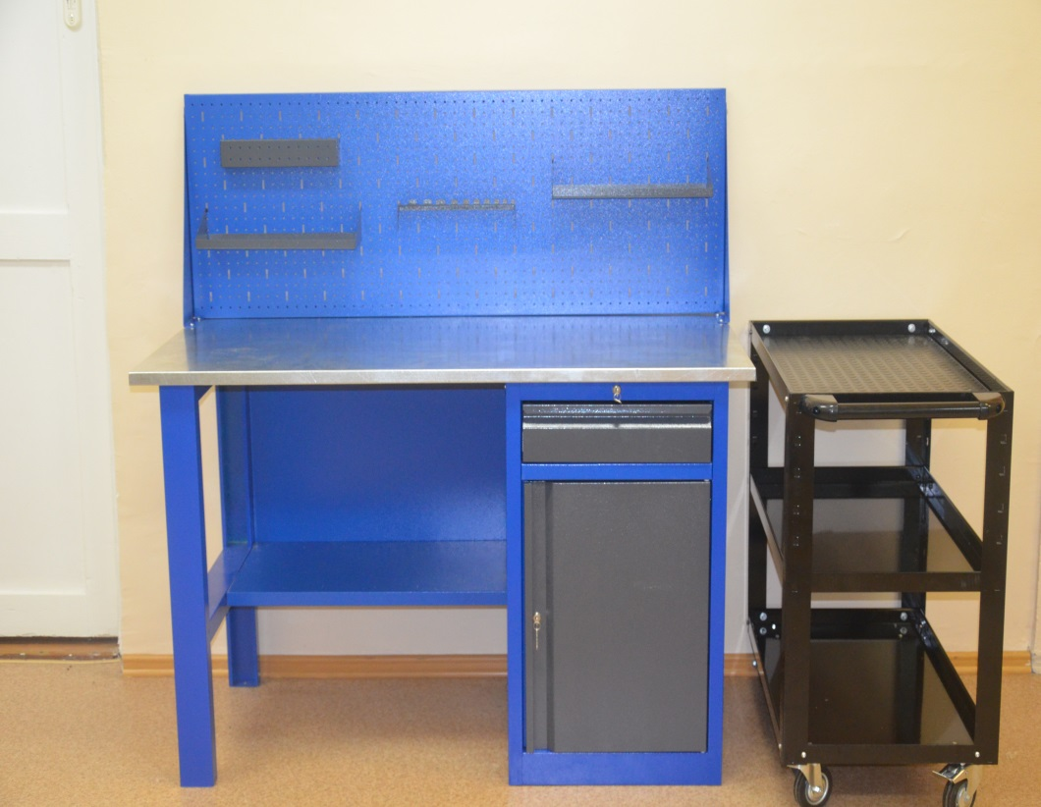
Создание на базе МБОУ «СОШ №167» лабораторий по прототипированию и электромонтажным работам
    Перечень оборудования лаборатории по электромонтажным работам.
3. Иное оборудование
Компьютер-1шт;
Проектор с экраном-1шт;
Стол учительский-2шт;
Стул полумягкий-3шт;
Стол ученический-3шт;
Стул ученический-12 шт;
Шкаф-1 шт;
Шкаф встроенный -2шт.

Slide 17
. Финансово-хозяйственное обеспечение деятельности специализированного центра.
Победа в Федеральном конкурсе, использование гранта на приобретение оборудование, для создания лабораторий (1008,3 тыс. руб. - федеральные средства, 100 тыс. руб. –средства ТВЭЛ- внебюджет, 50 тыс. руб. -краевое софинансирование)
Проведение за счет школы ремонтных работ по подготовке помещений для лабораторий
Монтаж и установка приобретенного оборудования
Прием на работу руководителей лабораторий

Slide 18
Перспективы развития специализированного центра развития движения JuniorSkills
Ремонт и подготовка помещений необходимых для размещения лаборатории по робототехнике.
Приобретение оборудования для лаборатории по робототехнике.
Анализ результатов, финансовый аудит, анализ эффективности.
Приобретение расходных материалов для лабораторий.
Приобретение инструментов и оборудования для лабораторий
Использование лабораторий учреждениями партнерами для урочной и внеурочной деятельности.

Slide 19
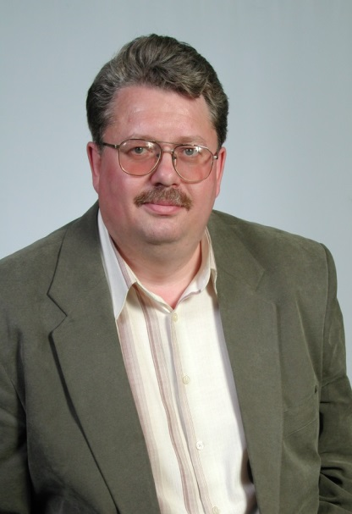
СПАСИБО
ЗА ВНИМАНИЕ,
ВСЕМ УСПЕХОВ

